Slide 1
DEMO SẢN PHẨM CUỐI KHÓA
BÙI THỊ ÁNH MINH – NHT-JSB04-HB

Slide 2
NỘI DUNG
Giới thiệu bản thân
Giới thiệu sản phẩm
1
2
Demo sản phẩm
Đánh giá & định hướng
3
4
You can describe the topic of the section here
You can describe the topic of the section here
You can describe the topic of the section here

Slide 3
1
Giới thiệu bản thân
You can enter a subtitle here if you need it

Slide 4
HI!
Họ tên :Bùi Thị Ánh Minh
Tuổi :16
Sở thích: Đọc sách –hoạt động thể thao-thích khám phá

Slide 5
2
Giới thiệu sản phẩm
You can enter a subtitle here if you need it

Slide 6
Nội dung sản phẩm Ý tưởng
Hoạt động ngày tết tại quê hương của em
Giới thiệu,chia sẻ mọi người về hoạt động tết của quê hương

Slide 7
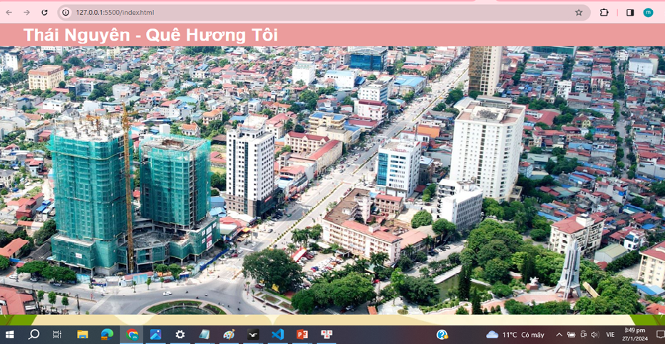
Giao diện trang web

Slide 8
Qúa trình làm sản phẩm
TUẦN 1
TUẦN 2,3
TUẦN 4
TUẦN 5
Len y tuong,tim tai nguyen
Lap trinh
Lam slide, thuyet trinh thu

Slide 9
3
Demo sản phẩm

Slide 10
4
Đánh giá và định hướng

Slide 11
Đánh giá
Ưu điểm
Nhược điểm
+ sản phẩm chưa được đầy đủ và phong phú
+ còn mắc nhiều lỗi,..
+ Sản phẩm gọn gang,
nội dung rõ ràng
+Áp dụng được kiến thức đã được học,...
Venus has a beautiful name and is the second planet from the Sun. It’s hot and has a poisonous atmosphere

Slide 12
Định hướng
Bổ sung ,học tập ,rèn luyên các kiến thức
Sửa chữa,khắc phục lỗi của sản phẩm
....

Slide 13
Thanks!
Does anyone have any questions?
mbui8733@gmail.com
0964956350
yourcompany.com
Please keep this slide for attribution

